Slide 1
副テーマsamurAI進捗報告
M1 Kento Tanaka
Notes:
(日本語で軽く進行方法、何話すか)
Hello, everyone. My name is Kento Tanaka from aoki laboratory.
I'm in the 1st year of a Master's degree in computer science.
Today I’d like to talk about myself.
The first part of my presentation deals with my Profile in English, while the second part will focus on my “Minor Research Project” in japanese.
ok?
Let's begin.

Slide 2
全体の流れ
ゲームルール概要
去年のルール、今年度のルール関係なく共通ルール
このゲームのポイント
難しい箇所
現在までの進捗
今後の課題
Notes:
I was born in Fukuoka city,
but then I moved to Matsuyama city,Ehime prefecture when I was 12.
A few years later, I went to college in Yokohama city,kanagawa prefecture
and I live in Kanazawa city,Ishikawa prefecture right now.
I feel I want to live in a new place periodically.
So I'd like to get a job in a new place.
Next, let me talk about My educational background.

Slide 3
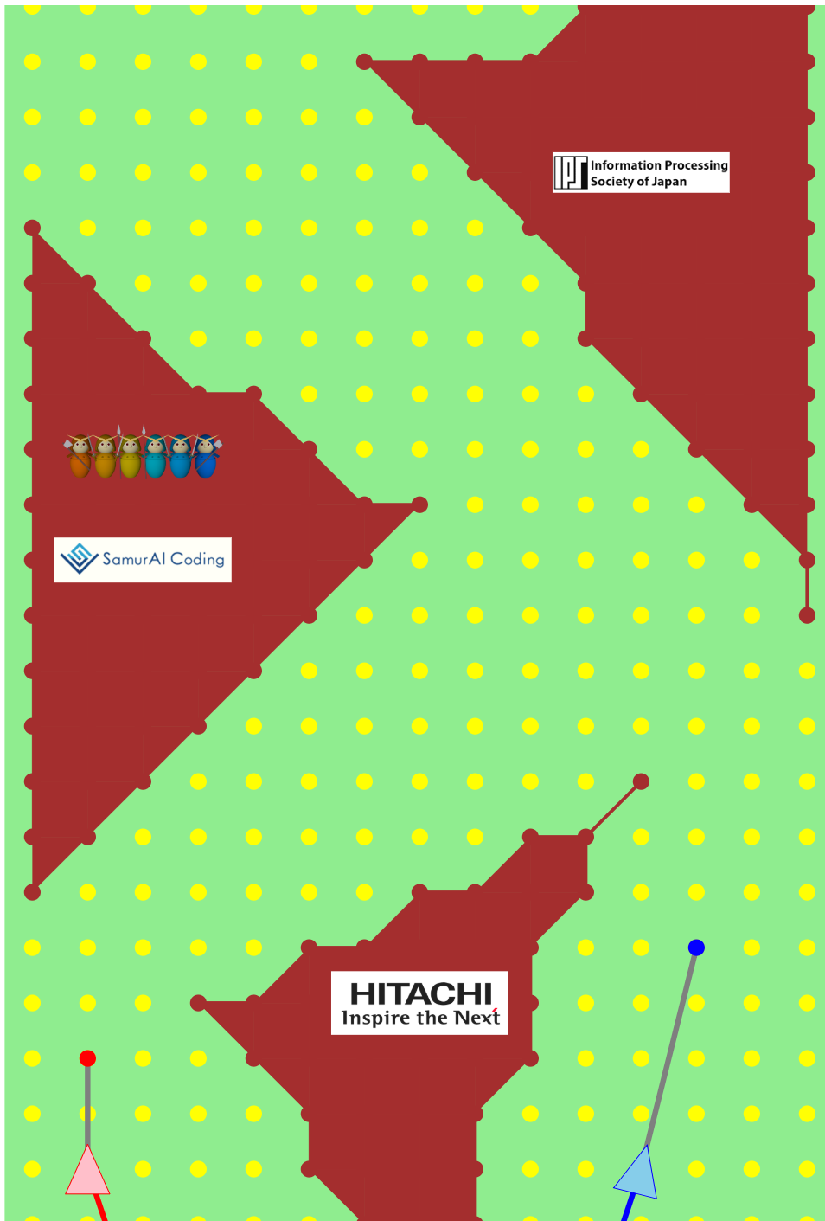
SamurAI Coding
AIプログラムによって制御された自チーム、敵チーム2種類の プレイヤーAIが毎ステップ毎に位置を変えていき、 障害物が混在するコース上で ゴールまでのタイムを競うレースゲーム
プレイヤーAIは視界を持っており 視界外の障害物を確認することはできない。
player
player

Slide 4
プレイヤーの規定
コース情報はゲームの開始時にゲーム管理プログラムから 各プレイヤーAIに出力される。
コース情報は、コースの長さ・幅、このコース上で設定される視界の長さ、プレイヤーAIに与えられる処理時間である。
→ルール上、プレイヤーAIが使用できる処理時間は各レース毎に異なり、
そのレース開始時まで確認できない。
プレイヤーAIの入力はコース情報、プレイヤー(敵・自分)の位置・速度、 各ステップごとの出力は加速度(ax,ay)のみで、ax,ayともに-1,0,1のどれか1つを選ぶ → プレイヤーは原則、急なブレーキは行えない。 (後述する障害物の性質を利用して意図的に速度を0にすることは可能)
ネットワーク通信は禁止。

Slide 5
このゲームのポイント①
作成したゲームAIの優劣を評価するのが難しい
アルゴリズムによって、得意なステージ、苦手なステージが存在する。
決勝ではトーナメント形式、1ゲームで勝敗が決まる。
→これまでの作業では、特徴が異なる10種類の多様なステージにて、
そのすべてで対戦を行うことによって、2種類のゲームAIの優劣を評価した。
(例)視界外は障害物が多いと判断する場合、障害物が多いステージで有利。
視界外は障害物が少ないと判断する場合、障害物が少ないステージで有利。

Slide 6
このゲームのポイント②
自分プレイヤーAIの移動導線と敵プレイヤーAIの移動導線が交差する場合に、その状況によって優先権が決められており、優先権が無いほうのプレイヤーは移動できず速度も0に戻る。
→敵の行動も予測し、より良い選択を….
プレイヤーAIが出力するのはax,ayともに-1,0,1のどれかとなる加速度(ax,ay)のみ。視界はy軸方向のみ制限される。
→視界内の障害物を認識したうえで、ぶつからない最高速度を出し続けたい…
しかし、視界がほとんど与えられないようなステージも考えられる

Slide 7
これまでの進捗
動作環境、開発環境用意(プロジェクトの進め方含む)
公式から配布されているサンプルAIや
ネット上で公開されていた出場者のAIについて、 アルゴリズムを見たり、実行したりで評価
3. 作成するゲームAIの方向を決め実装
4. 3で実装したプログラムを今年度のルール上に移植
去年の
ルール上で

Slide 8
実装したAIのおおまかな仕様
昨年の決勝8位のAIに、10種類のコースで対戦した場合、ぎりぎり勝ち越す程度の性能。
評価関数
---------------------------------------
コストマップを利用し、
各経路を評価
コストマップ
--------------------------------
ターン毎に視界内の
障害物からコストマップを生成。
現状のアルゴリズムでは、
5ステップ以上に設定すると、公式がサンプルで用意したコースのほとんどで
処理時間が不足する
αβ法により行動決定
---------------------------------------
深さは4ステップ先まで

Slide 9
今後の課題①
導入しているコストマップ、評価関数は直感的に良いと思われるor サンプルや他のAIで実装していたものの流用。
→良いコストマップ、良い評価関数とは？
探索深さは4で固定しているが、コースや敵AIによっては処理時間が足りないor余るケースがある。
→余るならより深く探索したい、足りないくらいならより浅く探索して性能落としてでもゴールしたほうがまし
→動的に深さを変更するには？

Slide 10
今後の課題②
現在のアルゴリズムでは、敵が同じ評価方法で動作を決定しているときは効果を発揮するが、そうでない場合も多い。
→レース序盤の敵の動きで、敵の動きを高精度で予測したい。
視界外のコース情報も知りたい。
→視界外をどのように想定するべきか？
同じアルゴリズムで、より処理時間を短くするための改善

Slide 11
Thank you for your attention

